Slide 1

A
디 데이 시계 메뉴얼
201611188 김동곤
201711337 이희광
201413146 양영준
201614150 김지현

Slide 2

목차
1
Build Manual
2
Manual For Change Mode , BUZZER
3
Manual For TIMEKEEPING
4
Manual For ALARM
5
Manual For WORLDTIME
6
Manual For STOPWATCH
7
Manual For DDAY
8
Manual For TIMER
9
Manual For SET ACTIVATOR

Slide 3

Build Manual

Slide 4
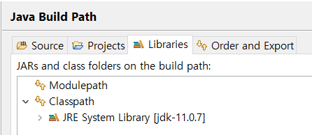
Build Manual
인텔리제이 : IntelliJ IDEA Community Edition 2020.1.1
Jdk : Jdk 11.0.7

Slide 5
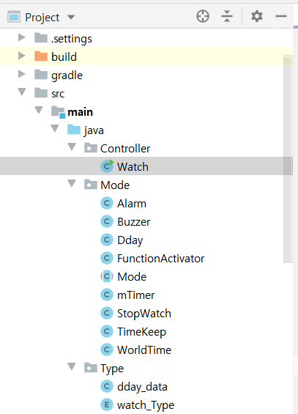
Build Manual
Main()의 위치
(src/main/java/Controller/Watch.java)

Slide 6
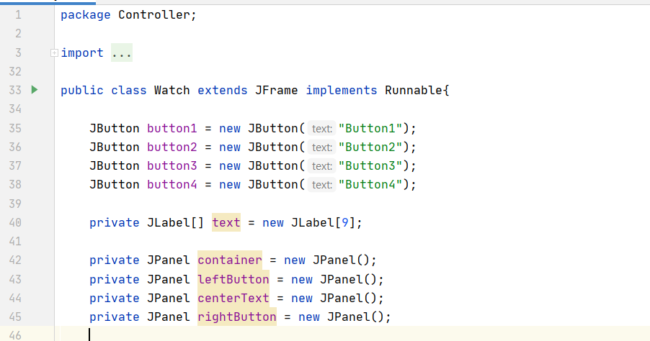
Build Manual
클릭 후, Run Watch.main()클릭

Slide 7
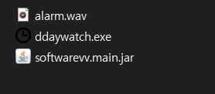
Exe 파일 실행
첨부된 실행파일.zip을 압축을 푼 후
ddaywatch.exe를 더블 클릭하여 실행.
자바버전 11에서 동작.
Alarm.wav 및 jar 파일의
위치를 이동시키면 정상
작동하지 않습니다.

Slide 8
Manual for change Mode

Slide 9
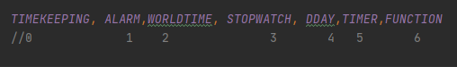
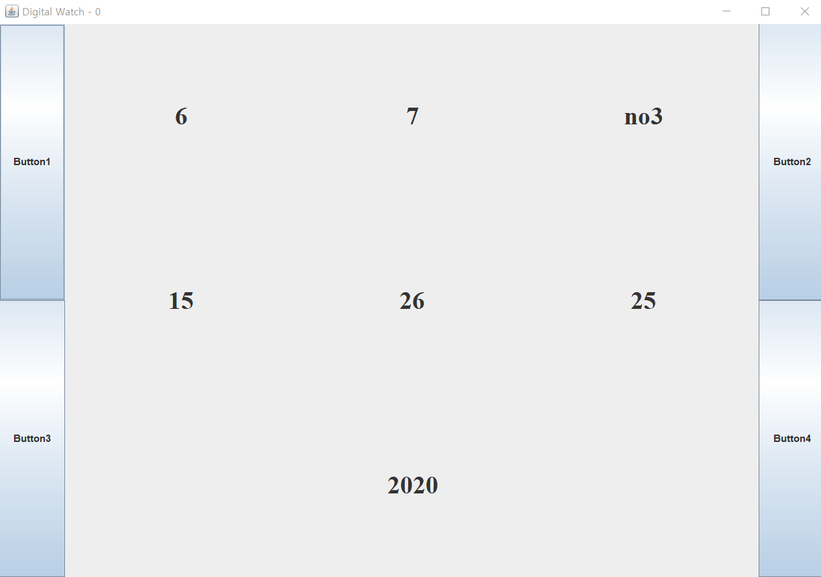
Manual For Change Mode
편의를 위해 숫자로 현재 모드를 표시
초기에 TIMEKEEPING, ALARM, WORLDTIME, STOPWATCH가 활성화되어 있습니다.

Slide 10
Manual For Change Mode
모든 화면에서 버튼 3는 change mode이며 클릭 시 다음 모드로 이동합니다.
Change mode

Slide 11
Manual for Buzzer

Slide 12
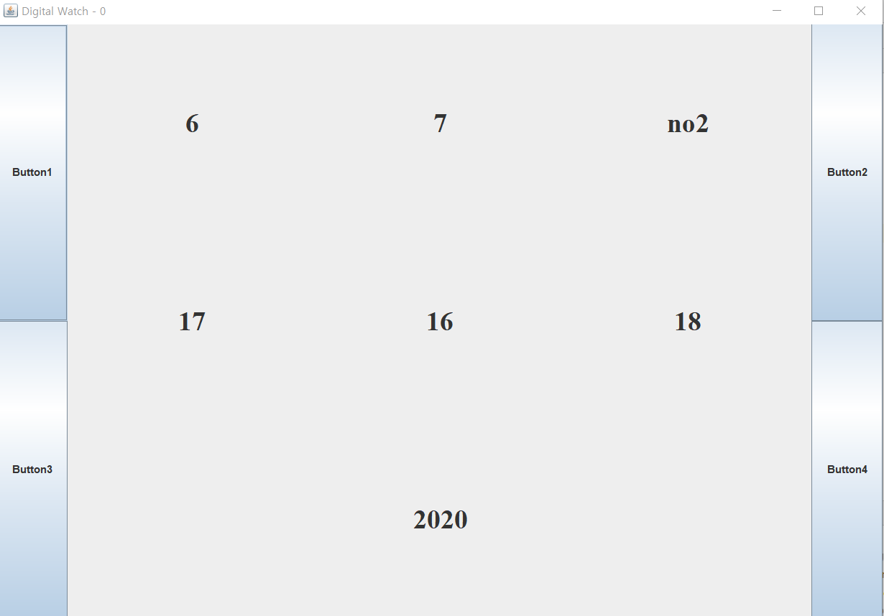
Manual for Buzzer(부저 끄기)
알람, 타이머의 시간 완료 시 부저가 울립니다.
부저는 아무 버튼을 누르거나, 부저가 울린지 15초가 지나면 종료됩니다.
Buzzer
Turn OFF
Buzzer
Turn OFF
Buzzer
Turn OFF
Buzzer
Turn OFF

Slide 13
Manual for Timekeeping

Slide 14
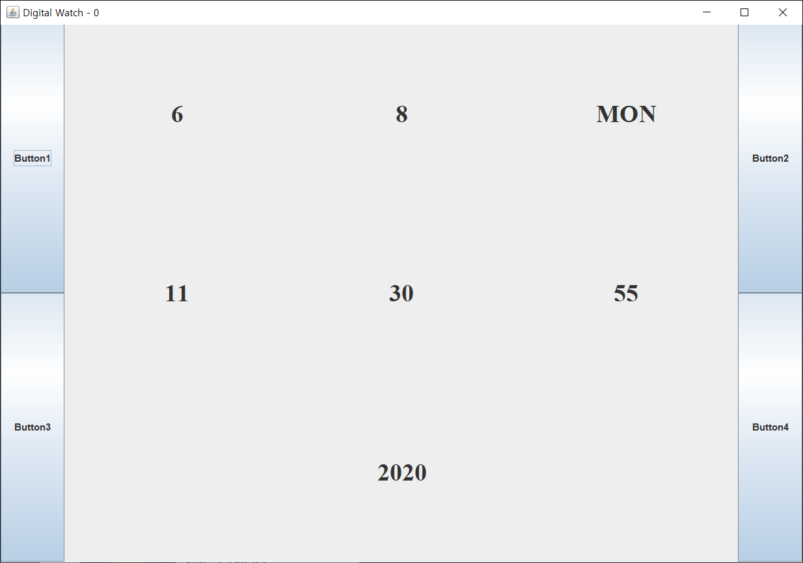
Manual for Timekeeping(기본화면)

Slide 15
Manual for Timekeeping
Setting
Set Active 모드 전환
월
일
요일
시
분
초
Mode change
X
년

Slide 16
Manual for Timekeeping
버튼 1번을 눌러 세팅에 진입하면 시간이 멈추며 버튼의 기능이 아래와 같이 변한다.
Next cursor
Add 1
Mode change
confirm

Slide 17
Manual for Timekeeping
첫 커서의 위치는 월이며 깜빡이며 현재 커서의 위치를 표시한다. 이상태에서 버튼2를 누르면 월이1 증가한다.
Next cursor
Add 1
Mode change
confirm

Slide 18
Manual for Timekeeping
버튼 1을 누르면 커서의 위치가 이동하며 월, 일, 시, 분, 초, 년, 월 순으로 반복된다.
요일의 경우 사용자가 실시간으로 변경하는 날짜에 따라 자동으로 맞는 요일을 표시해준다.
Next cursor
Add 1
Mode change
confirm

Slide 19
Manual for Timekeeping
5월 31일로 설정을 한 상태에서 월을 6월로 증가시키면 일은 자동으로 1로 변환된다.(6월31은 존재하지 않기 때문)
6월 30일에서 월일 7월로 증가시킨다면 일은 30으로 유지된다.
버튼4를 누르면 현재 나의 세팅 정보가 저장되어 세팅모드를 빠져나와 현재시간에 표시된다.
confirm

Slide 20
Manual for Alarm

Slide 21
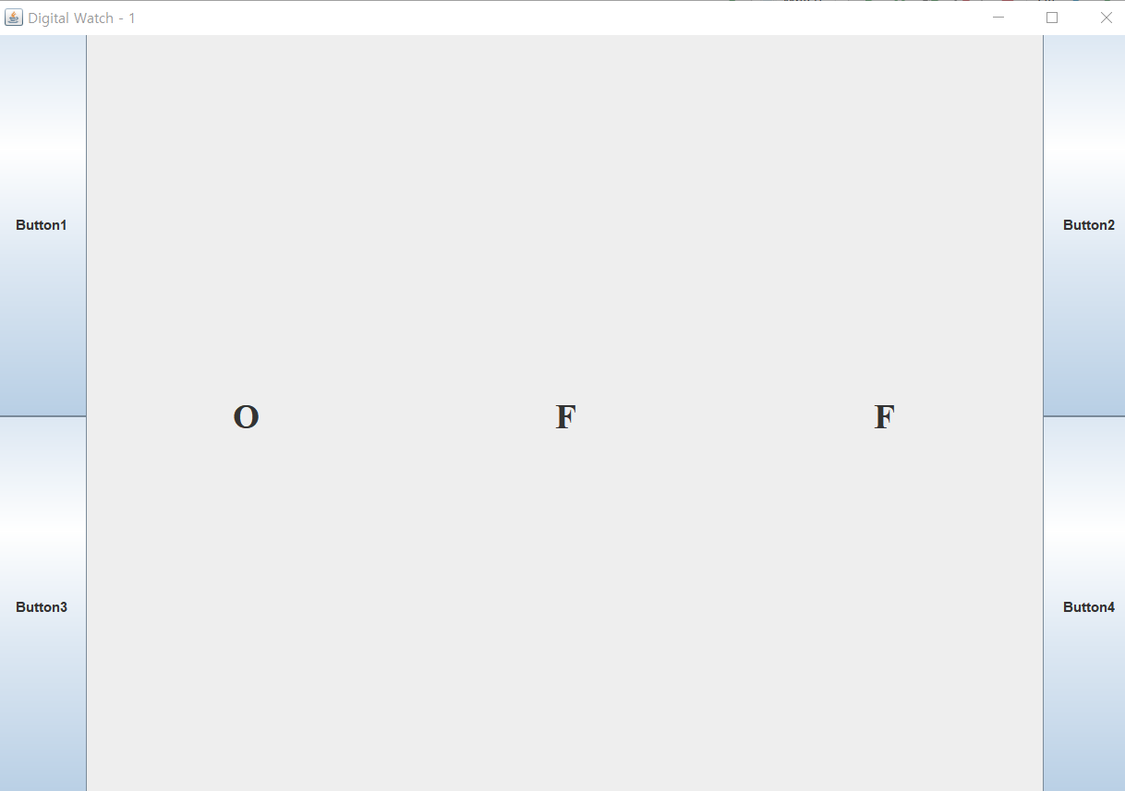
Manual for Alarm(기본 화면)

Slide 22
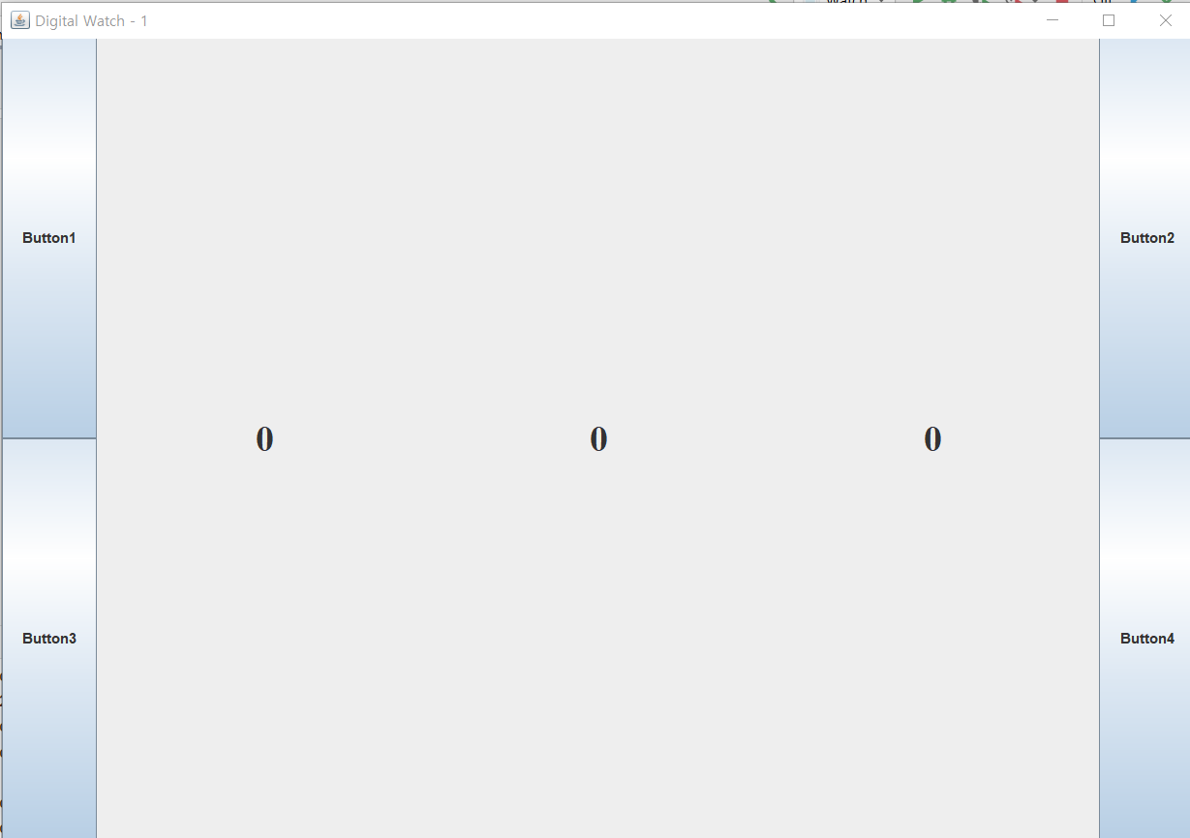
Manual for Alarm(시,분,초 화면 설정)

Slide 23
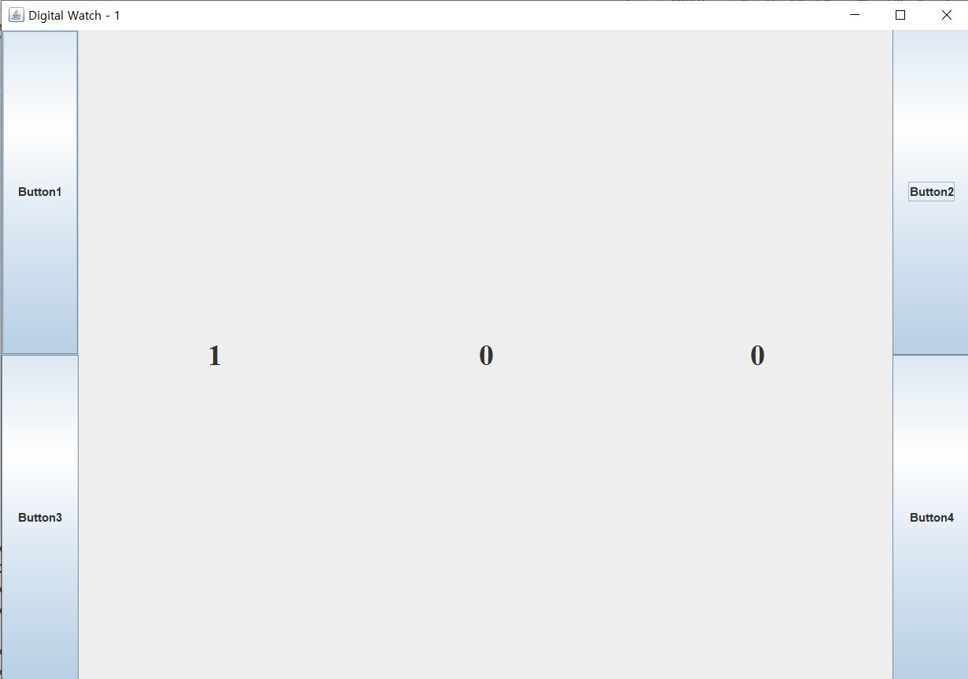
Manual for Alarm(시 증가)
깜빡이는 곳이 커서
커서 부분이 1증가

Slide 24
Manual for Alarm(커서 이동)
분으로 커서 이동 (이동 순서는 시,분,초)

Slide 25
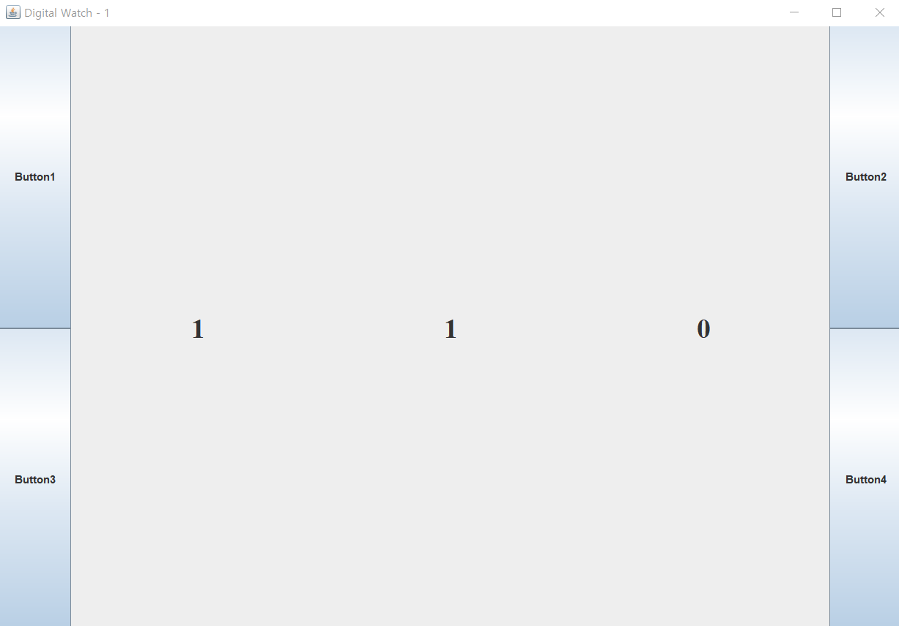
Manual for Alarm(분 증가)
깜빡이는 커서
분 1 증가

Slide 26
Manual for Alarm(설정 완료)
설정이 완료되면, 깜빡이지 않는다.

Slide 27
Manual for Alarm(리셋 하기)
설정 완료 상태에서 버튼 4를 누른다. 리셋하고 싶지 않으면, 버튼 3을 누른다.

Slide 28
Manual for world time

Slide 29
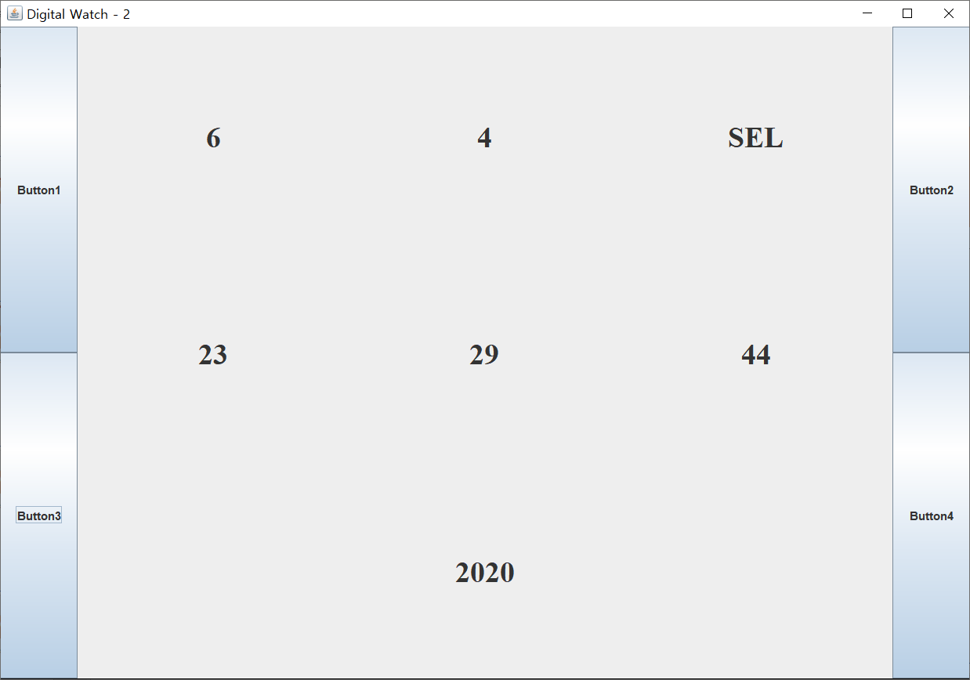
Manual for worldtime
WorldTime
1. WorldTime 모드에서는 월, 일, 위치, 시, 분, 초, 연도 순서대로 보여주며, 사용자가 마지막에 설정한 나라와 시간을 보여주며 설정한 나라가 없을 경우, 서울 시간을 보여준다.

Slide 30
Manual for worldtime
WorldTime
2. 버튼 1번을 클릭하면 나라를 바꿀 수 있게 되며 나라는 리스본, 런던, 로마, 서울, 도쿄, 로스엔젤레스, 덴버로 바꿀 수 있다.

Slide 31
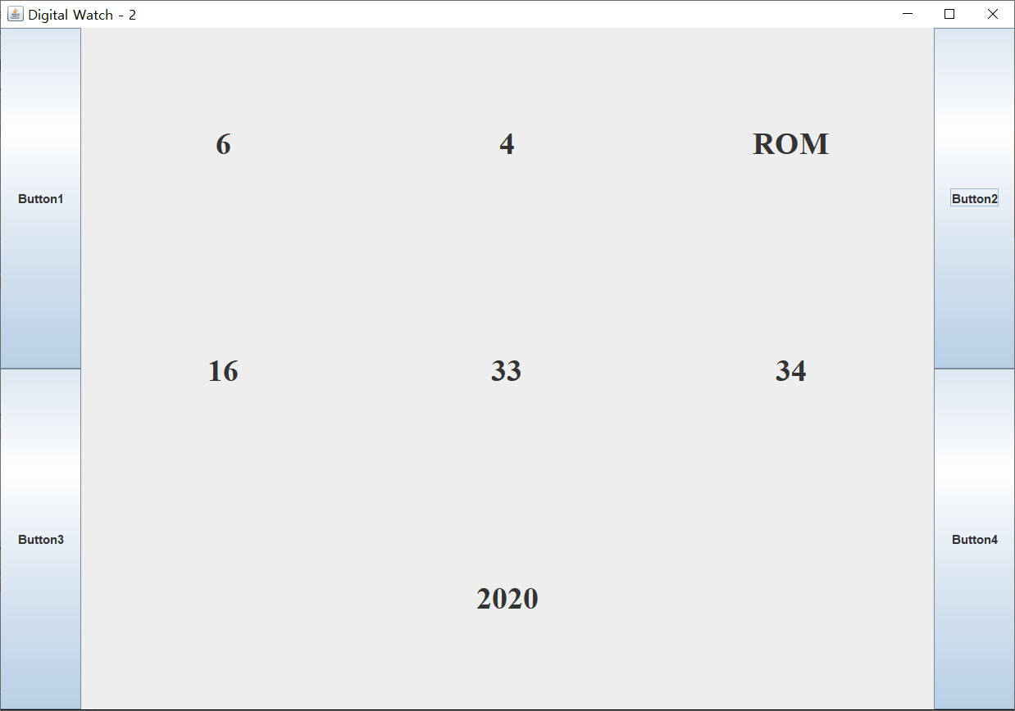
Manual for worldtime
WorldTime
3. 버튼 2번을 클릭하면 다음 나라와 시간을 보여준다.

Slide 32
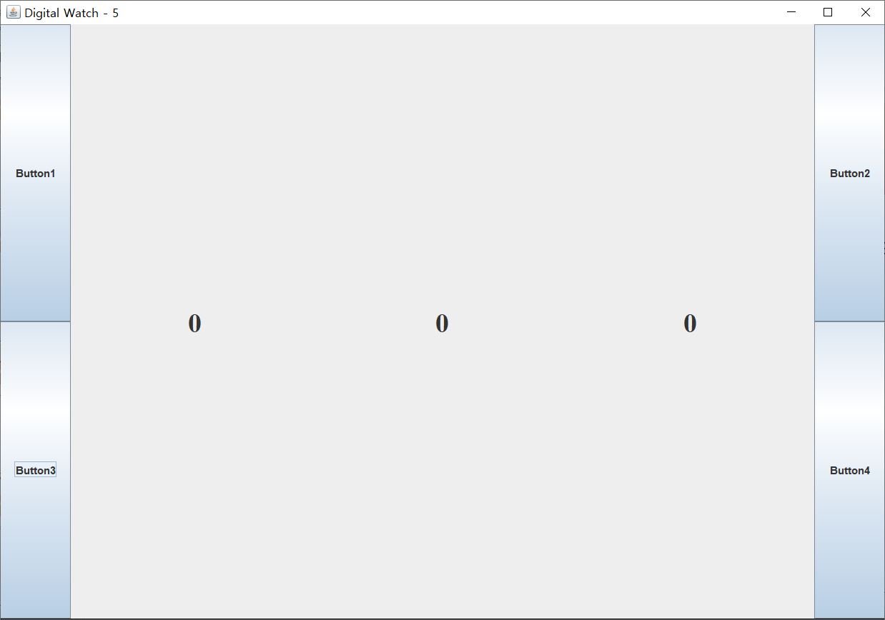
Manual for worldtime
WorldTime
4. 나라를 설정하던 도중에 버튼 3번을 클릭할 경우, 설정한 나라가 저장되지 않고 다음 모드로 넘어간다.

Slide 33
Manual for worldtime
WorldTime
5. 나라를 설정하고 버튼 4를 누를 경우 설정한 나라가 저장되며 다음 모드로 넘어간다.

Slide 34
Manual for stop watch

Slide 35
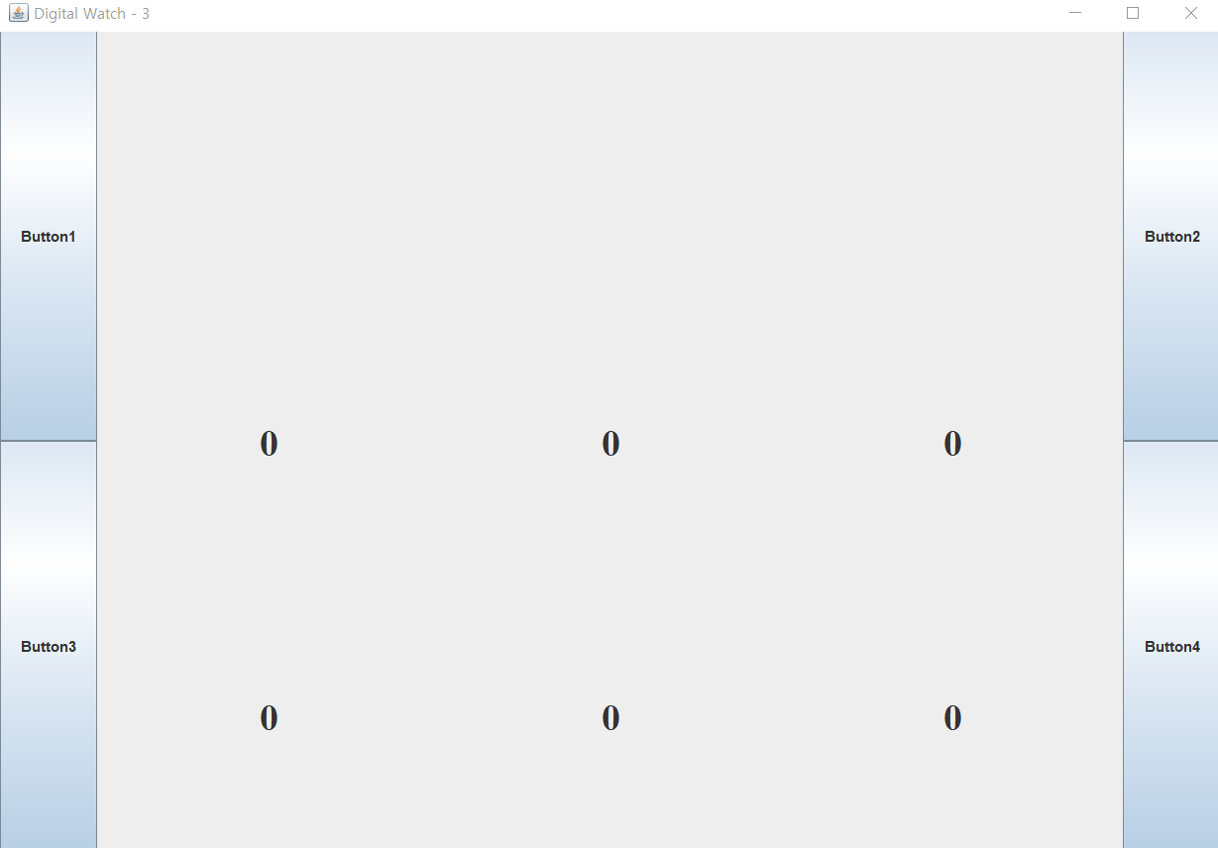
Manual for stop watch_기본 화면 설명
Stopwatch mode이다.
시작 버튼 또는 정지 버튼
랩 타임 저장 버튼
스탑워치 시
스탑워치 분
스탑워치 초
체인지 모드 버튼
리셋 버튼
랩 타임 시
랩 타임 분
랩 타임 초

Slide 36
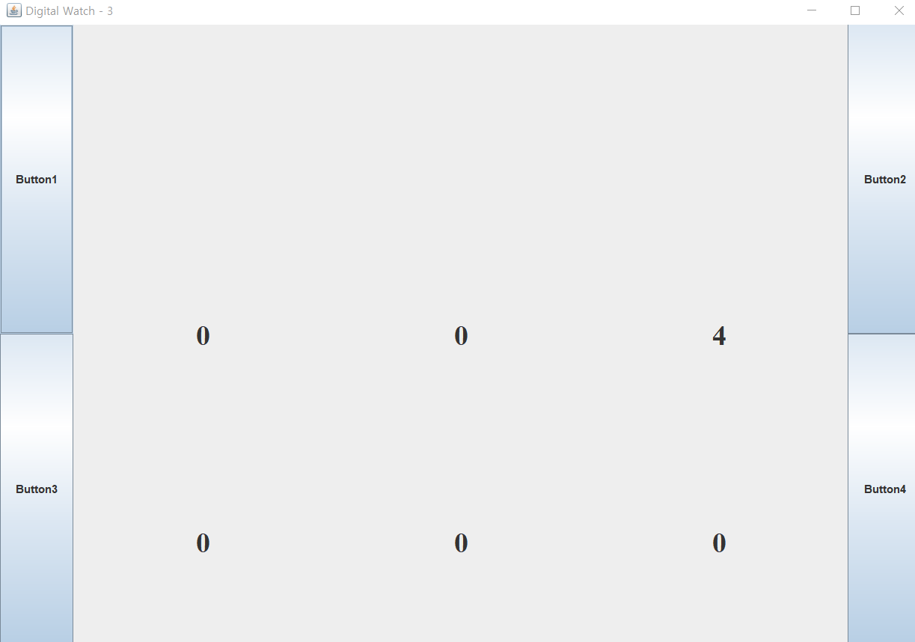
Manual for stop watch_스톱 워치 시작
시작 버튼
기본 화면은 처음에 스톱 워치 OFF 상태입니다. 따라서 버튼 2를 누르면 스톱 워치가 시작됩니다.
초부터 증가하는 것을 볼 수 있습니다.

Slide 37
Manual for stop watch_스톱 워치 멈춤
스톱 워치가 시작된 상태에서 버튼 2를 누르면, 스톱 워치가 멈춥니다.
정지 버튼

Slide 38
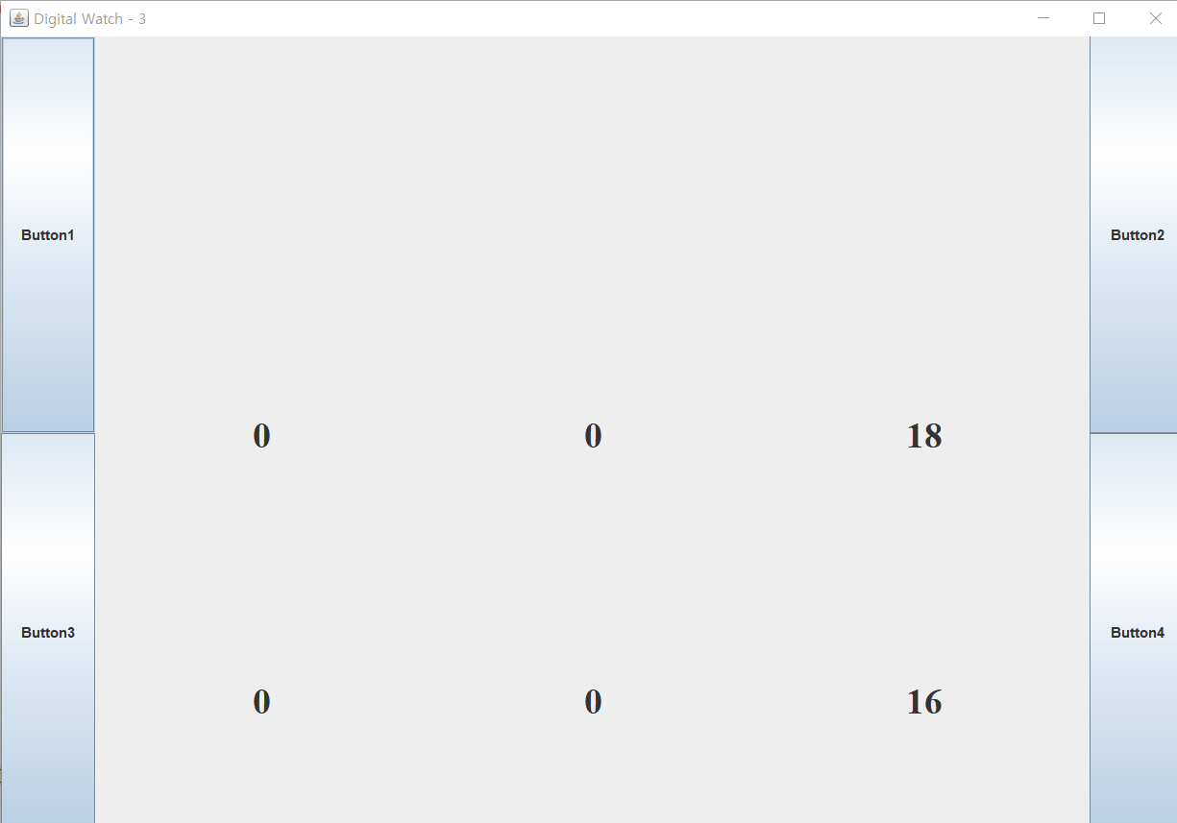
Manual for stop watch_랩타임 저장
랩 타임 저장 버튼
스톱워치가 시작된 상태에서 버튼 1을 누르면, 랩 타임을 저장합니다. 스톱 워치가 꺼져 있는 상태에서는 랩 타임 저장이 되지 않습니다.
16초에 랩타임을 저장하였음을 나타냅니다.

Slide 39
Manual for stop watch_리셋
스톱 워치가 시작된 상태에서 버튼 4를 누르면, 스톱 워치에 저장된 값들이 초기화됩니다.
리셋 버튼

Slide 40
Manual for stop watch_체인지 모드
스톱 워치가 시작된 상태에서 버튼 3을 누르면, 스톱 워치가 멈추고 해당 상태를 저장해 놓은후, 다음 모드로 넘어갑니다.
체인지 모드 버튼

Slide 41
Manual for DDAY

Slide 42
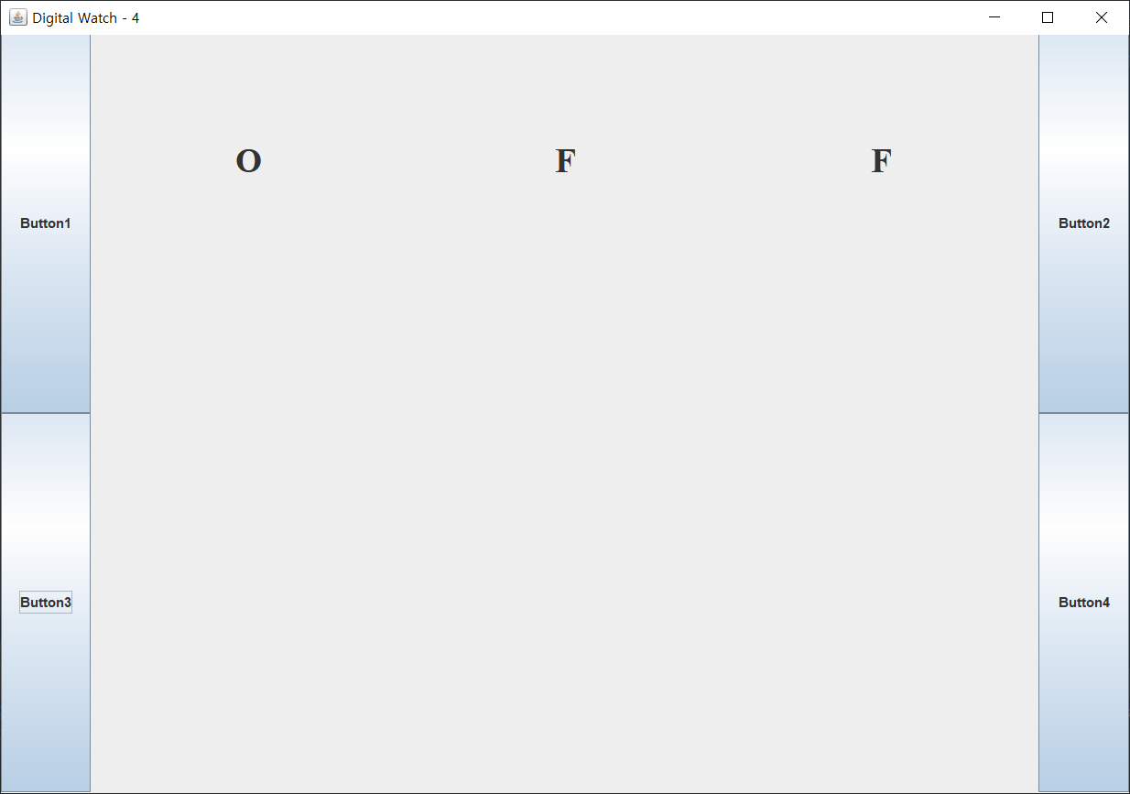
Manual for DDAY
초기화면, 설정된 디데이가 없으면 O F F가 표시된다.
setting
Next dday
reset
Mode change

Slide 43
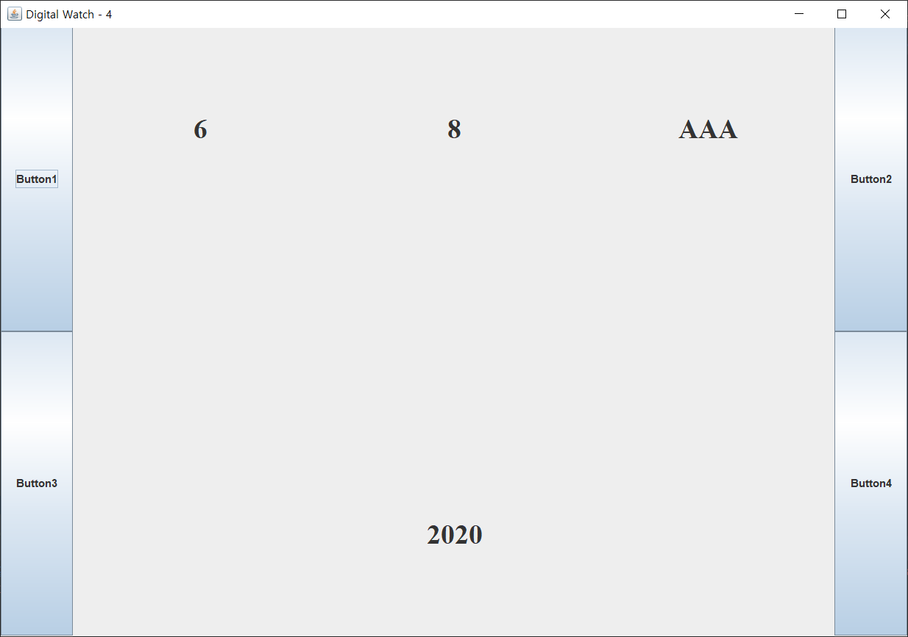
Manual for DDAY
버튼1을 눌러 setting 모드로 진입한다.
기본 커서는 월에 위치하며
월 -> 일 -> 메모(첫 글자) -> 메모(두번째 글자) -> 메모(세번째 글자) -> 년 -> 월
순으로 move cursor를 누르면 이동한다.
Move cursor
Add 1
메모 부분
커서가 1, 2, 3번째 글자 모두 따로 이동 되지만 메모 전체를 하나로 인식하여 모든 글자가 깜빡인다.
confirm
Mode change

Slide 44
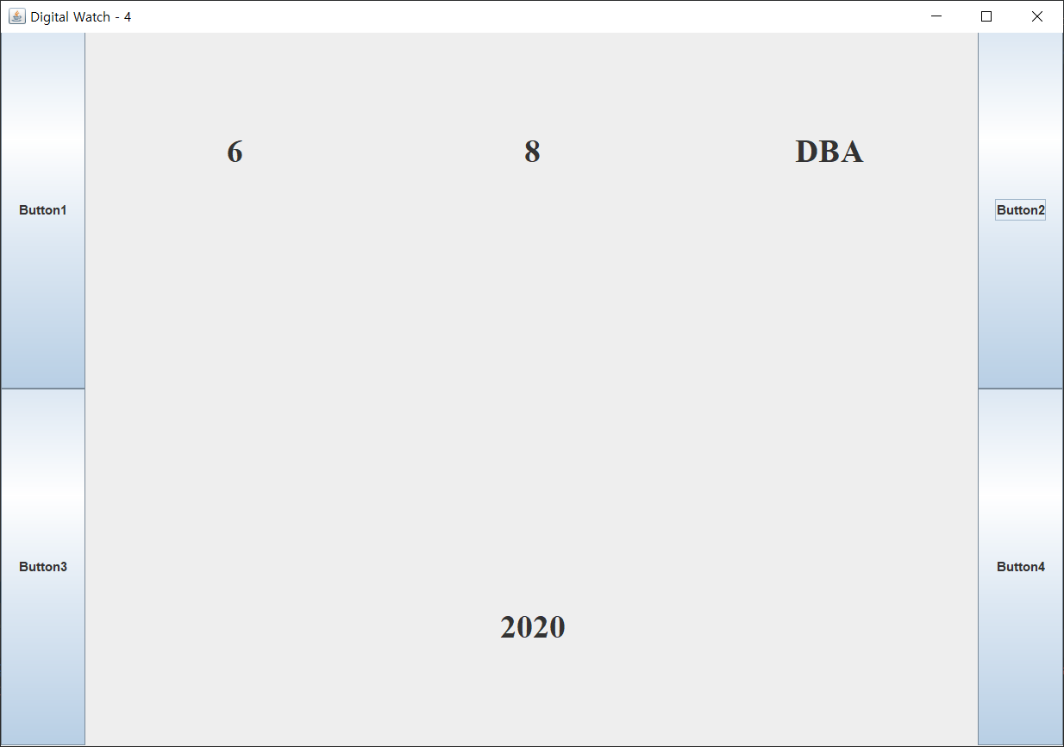
Manual for DDAY
설정이 완료되면 confirm을 누른다.
Move cursor
Add 1
메모 부분
커서가 1, 2, 3번째 글자 모두 따로 이동 되지만 메모 전체를 하나로 인식하여 모든 글자가 깜빡인다.
confirm
Mode change

Slide 45
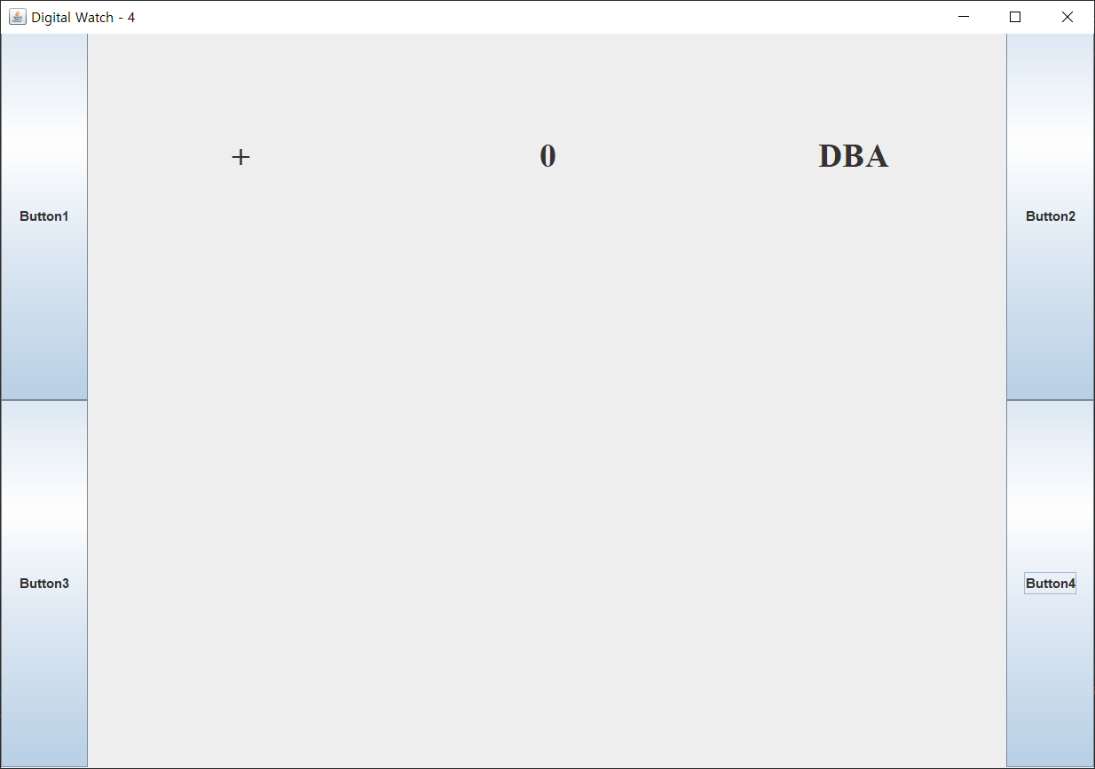
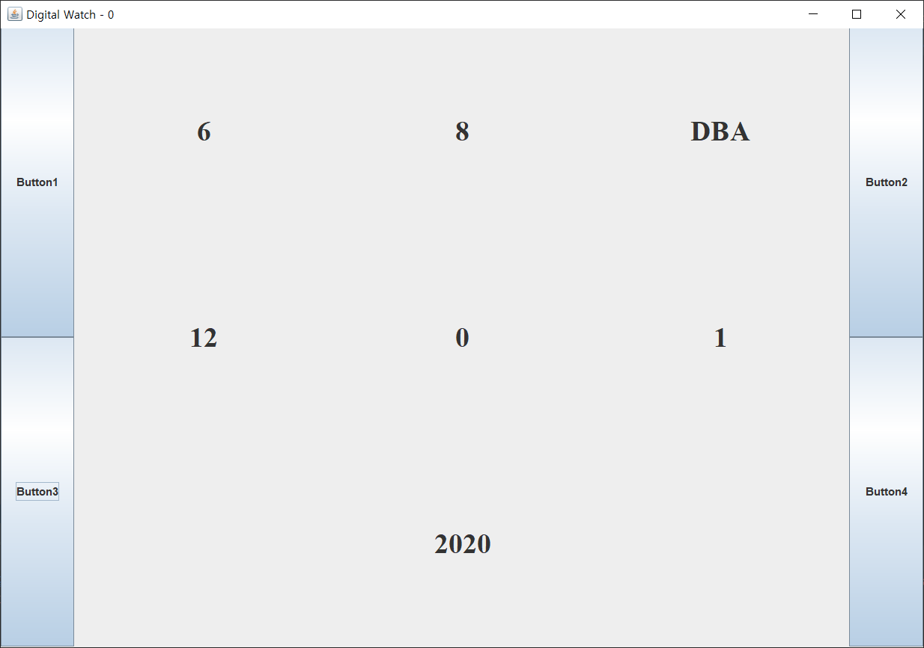
Manual for DDAY
내가 설정한 일수에서 남은 일수가 표시되며
날짜가 지난경우 +day로 표시된다.
오늘이 디데이라면 타임키핑 모드에서도 요일과 메모를 번갈어 표시해준다.

Slide 46
Manual for DDAY
버튼4 reset을 누르면 현재 내가 보고있는 디데이가 삭제된다.
디데이는 최대 3개까지 설정 가능하며 디데이를 3개 초과 설정하려고 하면 세팅을 누른 화면의 디데이가 삭제된다.
디데이를 모두 삭제하면 다시 O F F가 표시된다.
Change mode를 해서 다른 모드에서 디데이모드로 이전해 오면 내가 이전에 보던 디데이가 표시된다.
디데이는 시간 순으로 쌓이며 디데이를 삭제하면 다음 디데이를 보여준다.
setting
Next dday
reset
Mode change

Slide 47
Manual for Timer

Slide 48
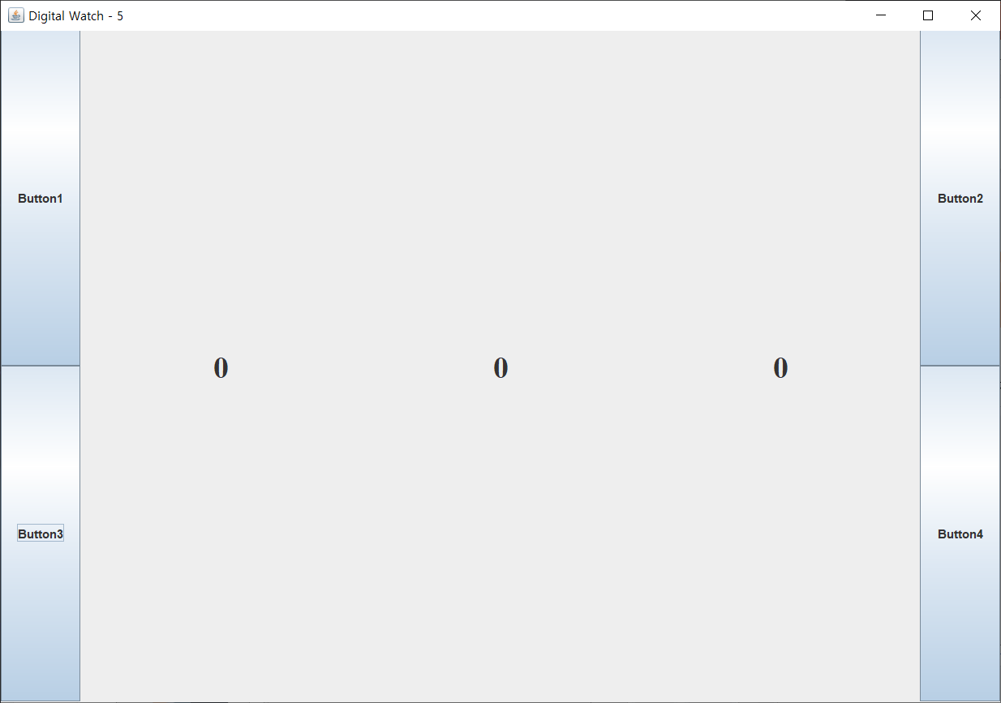
Manual for Timer
Timer
1. Timer 모드는 시, 분, 초 순으로 0으로 초기화되어있고, 사용자가 시간을 설정하였다면 그 시간을 보여준다.
Setting일 때는 Add timer, 그 외에는 Pause 또는 Start
setting
시
분
초
Change mode
Reset또는 confirm

Slide 49
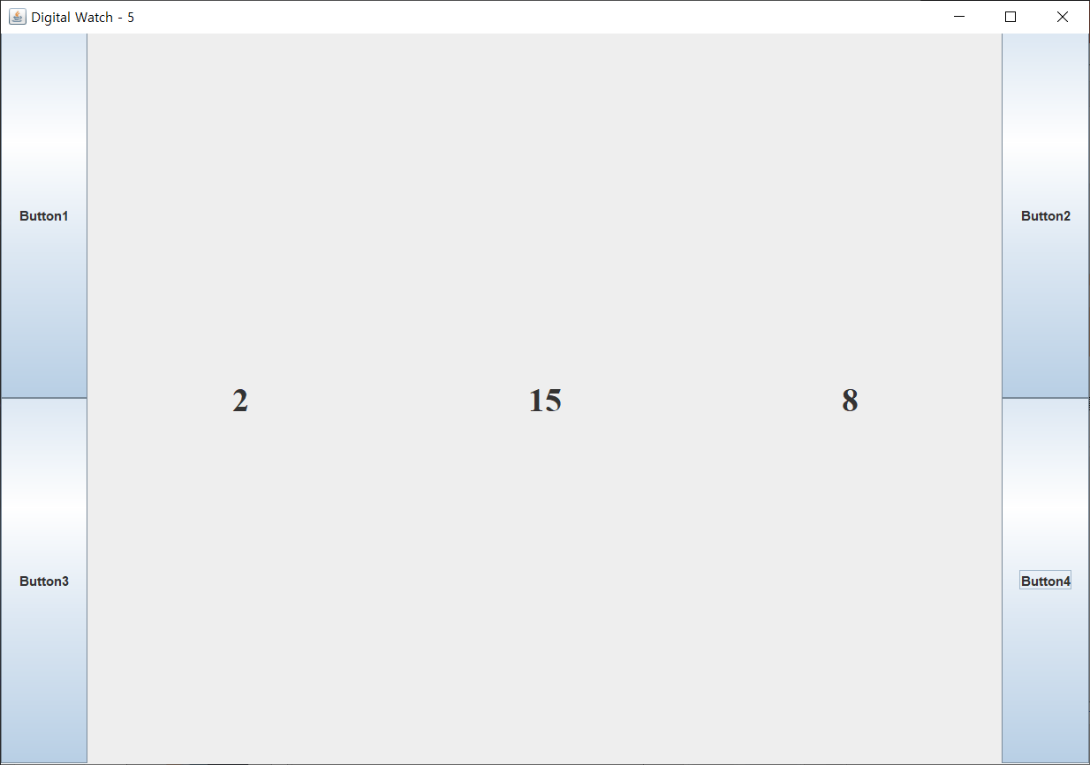
Manual for Timer
Timer
2. 버튼 1을 클릭하면 Set Timer로 진입한다. SetTimer 모드에서 버튼 1을 누르면 시, 분 초 순서대로 시간을 설정할 수 있다. 버튼 2로 +1씩 증가시키며, 시는 23, 분과 초는 59까지 설정할 수 있다.
버튼 4를 누르면 설정한 시간이 저장되고 Set Timer를 빠져나온다.
(2)Add Timer
(1)setting
(3)confirm

Slide 50
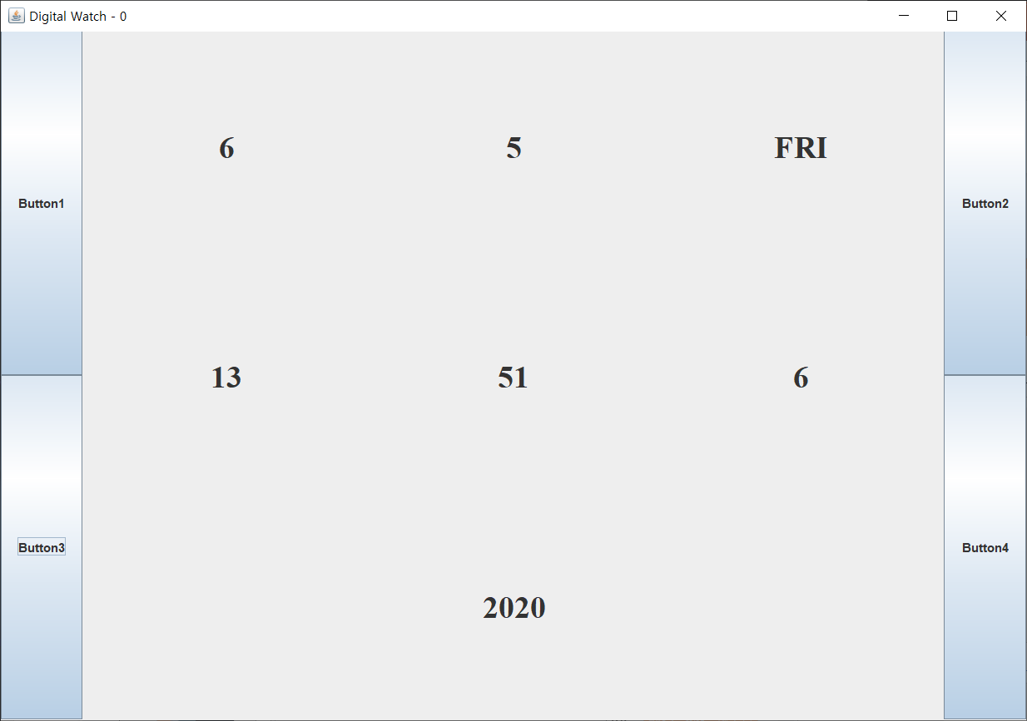
Manual for Timer
Timer
3. 시간 설정 도중 버튼 4를 클릭하지 않고 버튼3을 누르면 설정한 시간이 저장되지 않고 다음 모드로 넘어간다.
Change mode

Slide 51
Manual for Timer
Timer
4. 설정한 시간을 초기화하고 싶으면 버튼 4를 누르면 0시 0분 0초로 초기화된다. 타이머가 동작하는 중에도 가능하다.
reset

Slide 52
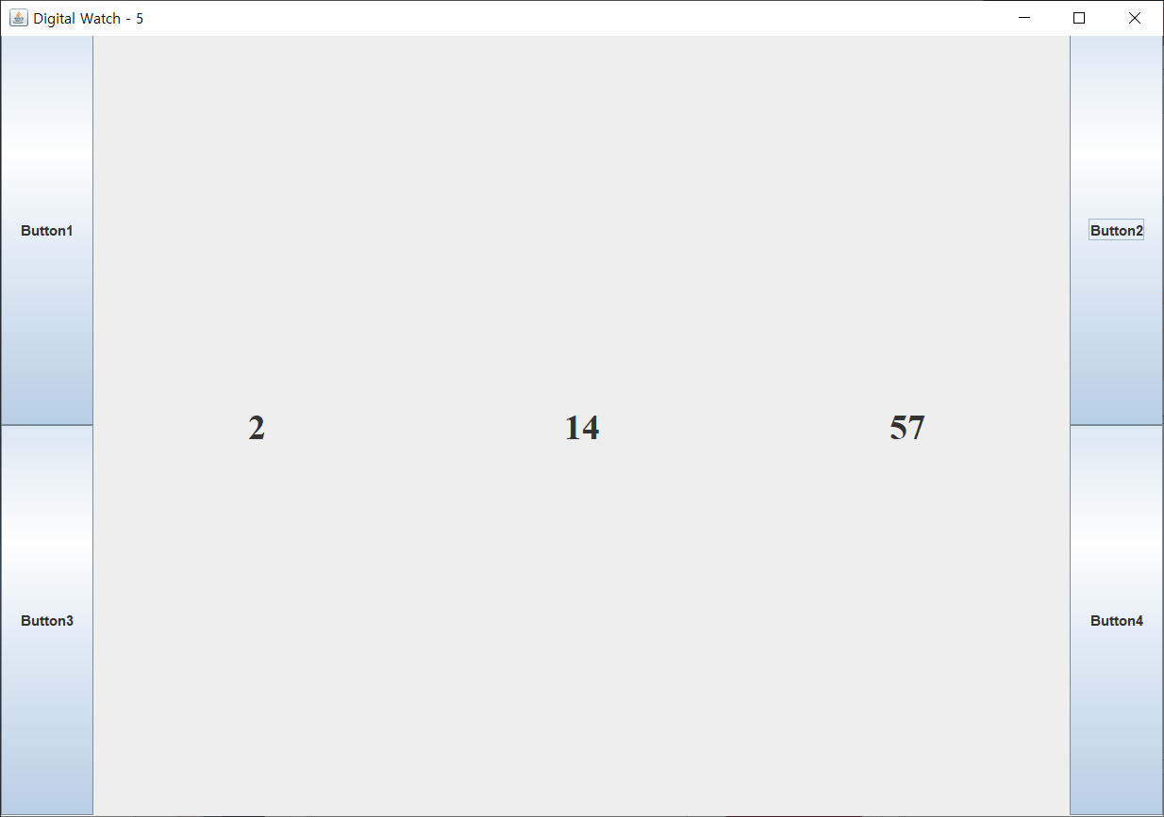
Manual for Timer
Timer
5. 타이머를 시작하고 싶으면 버튼 2를 누른다. 타이머가 동작 중일 때 버튼 2를 누르면 타이머가 일시정지 된다. 타이머를 다시 시작하고 싶으면 다시 버튼 2를 누른다.
Start또는Pause

Slide 53
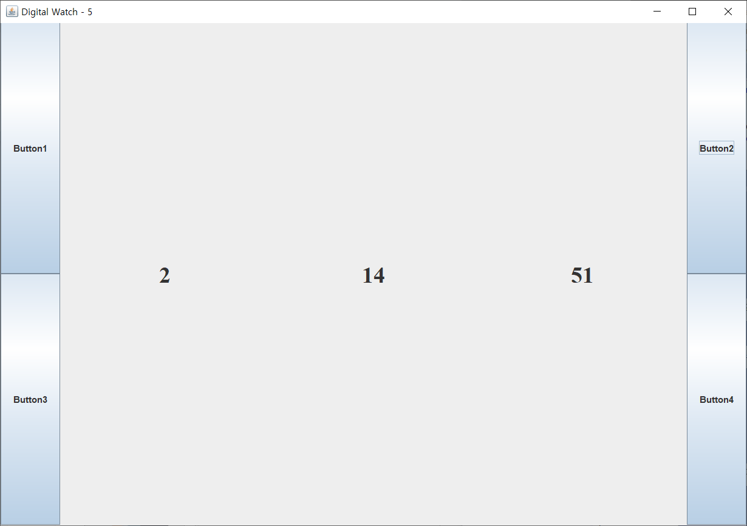
Manual for Timer
Timer
6. 타이머를 시작한 후 버튼 3을 눌러 모드를 체인지해도 타이머의 시간은 흘러간다.
Start
1
Change mode
2

Slide 54
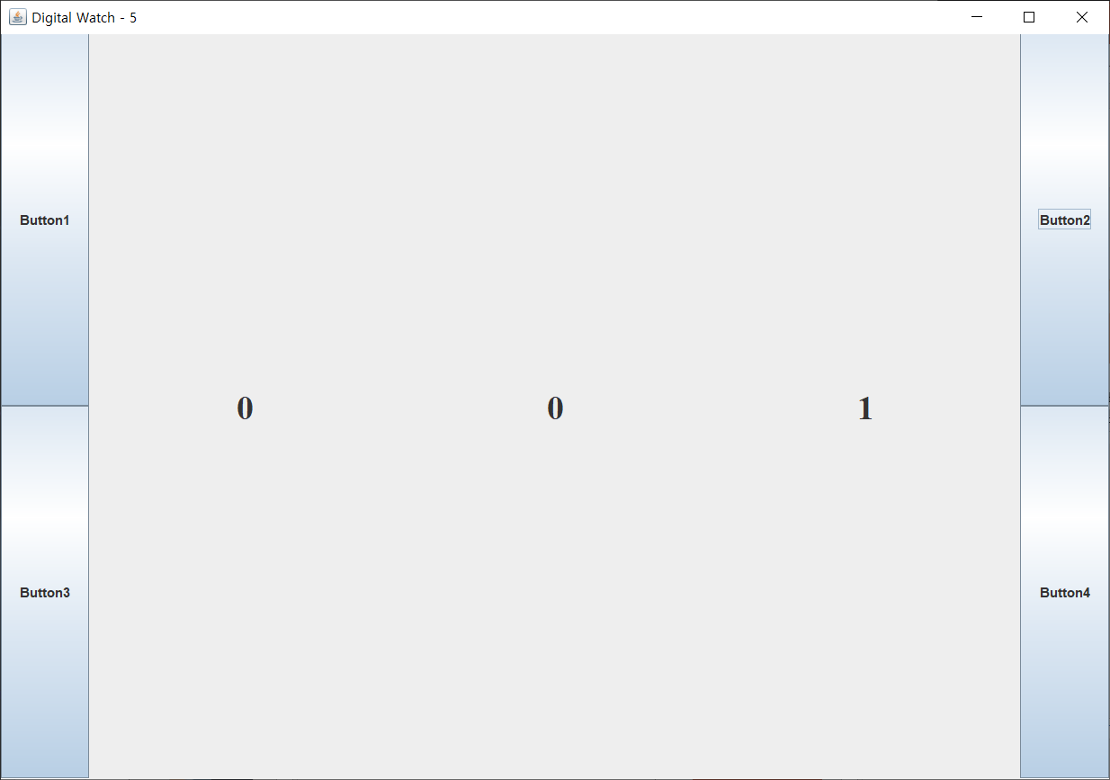
Manual for Timer
Timer
7. 타이머가 동작 중 시간이 다 되어 0시 0분 0초가 되면 알람이 울리며, 다시 타이머를 설정하고 싶으면 아무 버튼을 눌러 알람을 꺼야 한다.

Slide 55
Manual for set activator

Slide 56
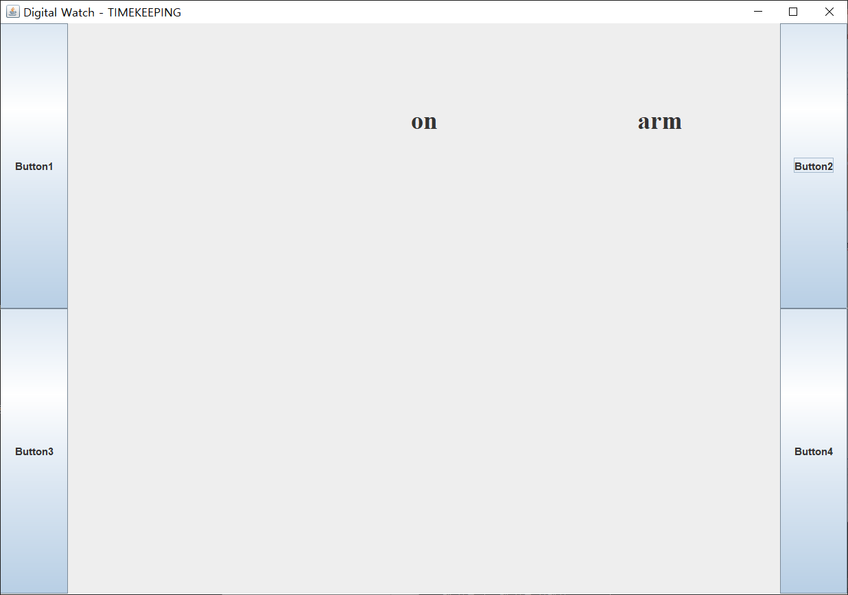
Manual for set activator
SetActive
1. TimeKeeping 모드에서 버튼 2번을 클릭하여 setActiveFunction 모드로 진입할 수 있으며 변경 가능한 모드는 알람(arm), 세계시간(wdt), 스톱워치(stw), 디데이(ddy), 타이머(tmr)가 있다.

Slide 57
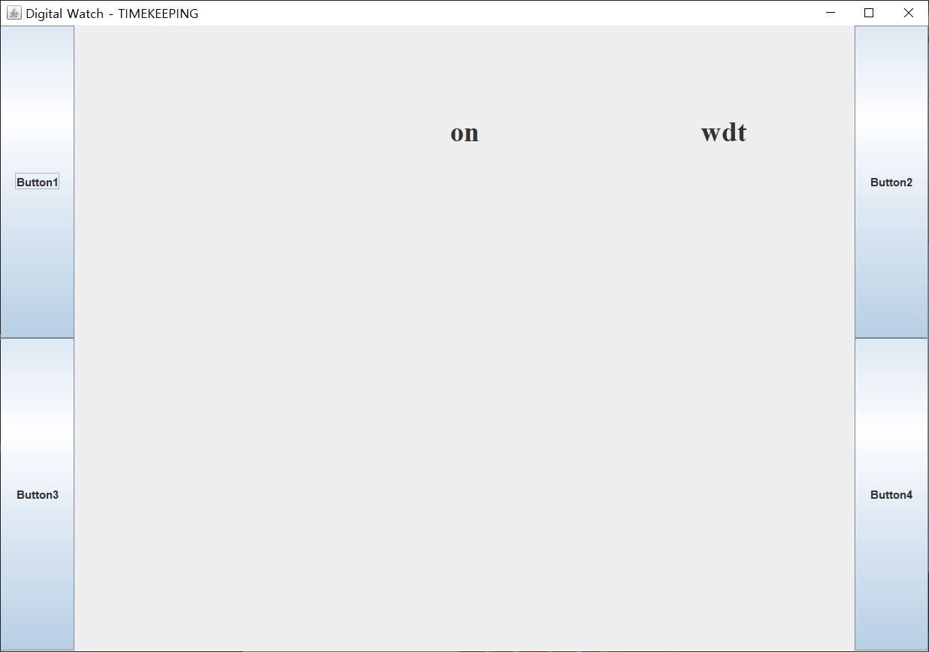
Manual for set activator
SetActive
2. 버튼 1번을 클릭하여 다음 모드를 on / off 할 수 있다.

Slide 58
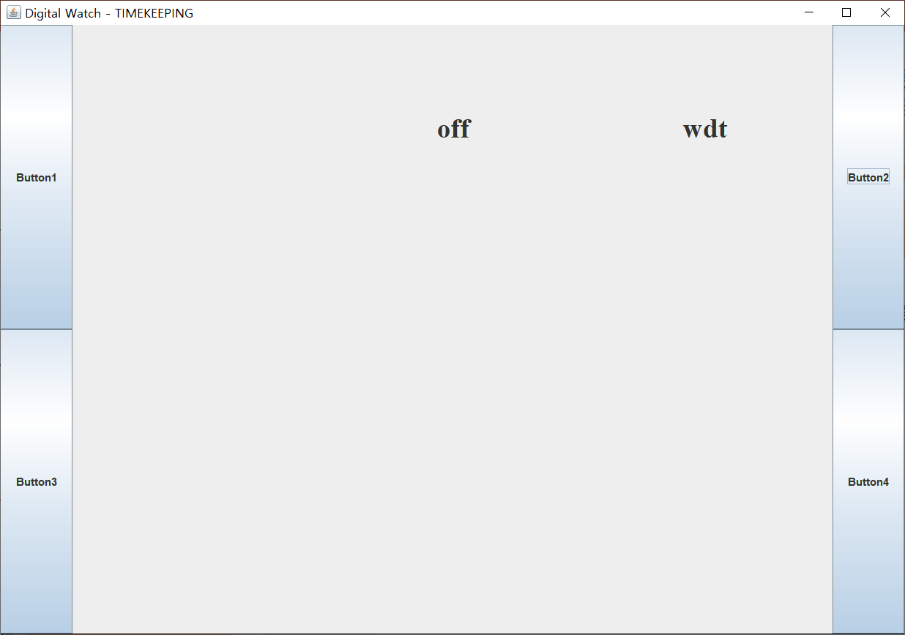
Manual for set activator
SetActive
3. 버튼 2번을 클릭하여 기능이 on이면 off로, off이면 on으로 전환할 수 있다.

Slide 59
Manual for set activator
SetActive
4. 버튼 3번을 누르면 동작하지 않는다.

Slide 60
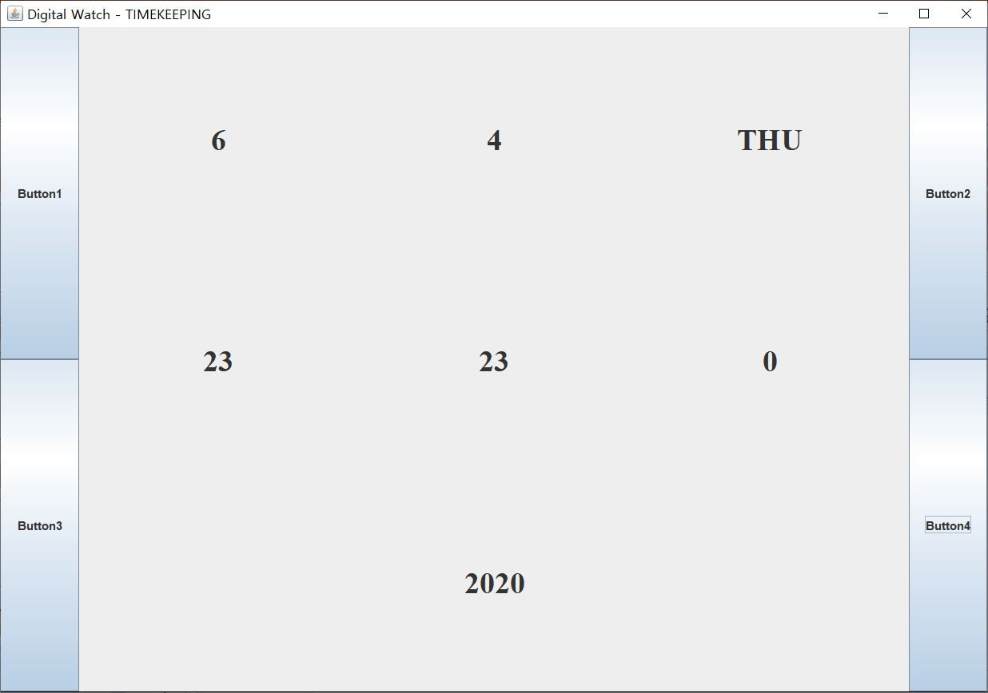
Manual for set activator
SetActive
5. 활성화된 기능이 3개인 경우 버튼 4번을 클릭하여 저장하고 TimeKeeping 모드로 돌아갈 수 있다.

